Slide 1
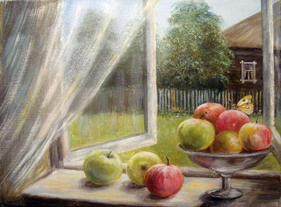
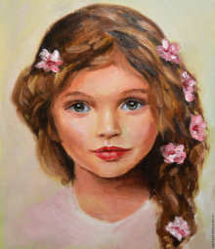
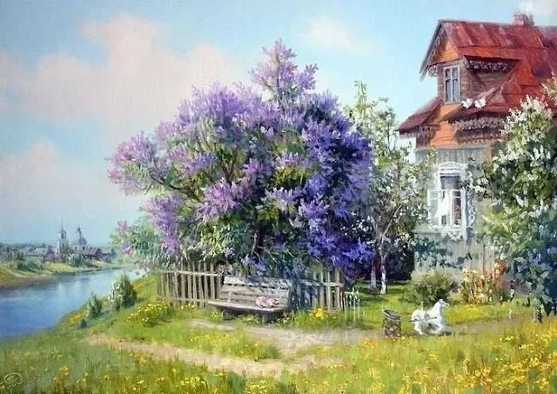
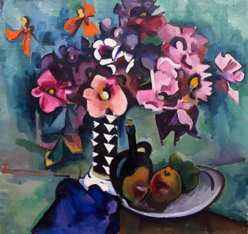
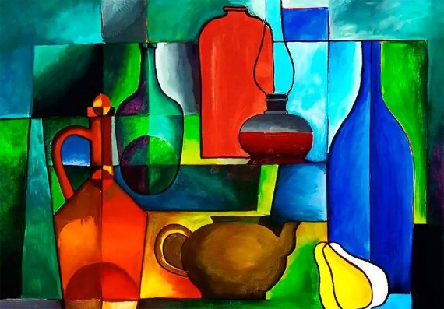
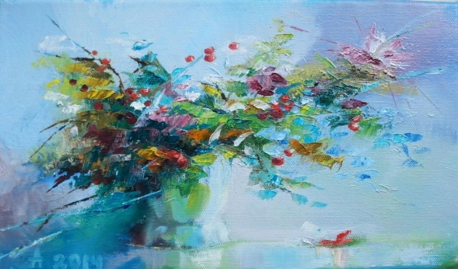
Интерактивная игра «Узнай, где пейзаж» Среди картин на слайде найди «пейзаж» и скажи соответствующую цифру.

Slide 2
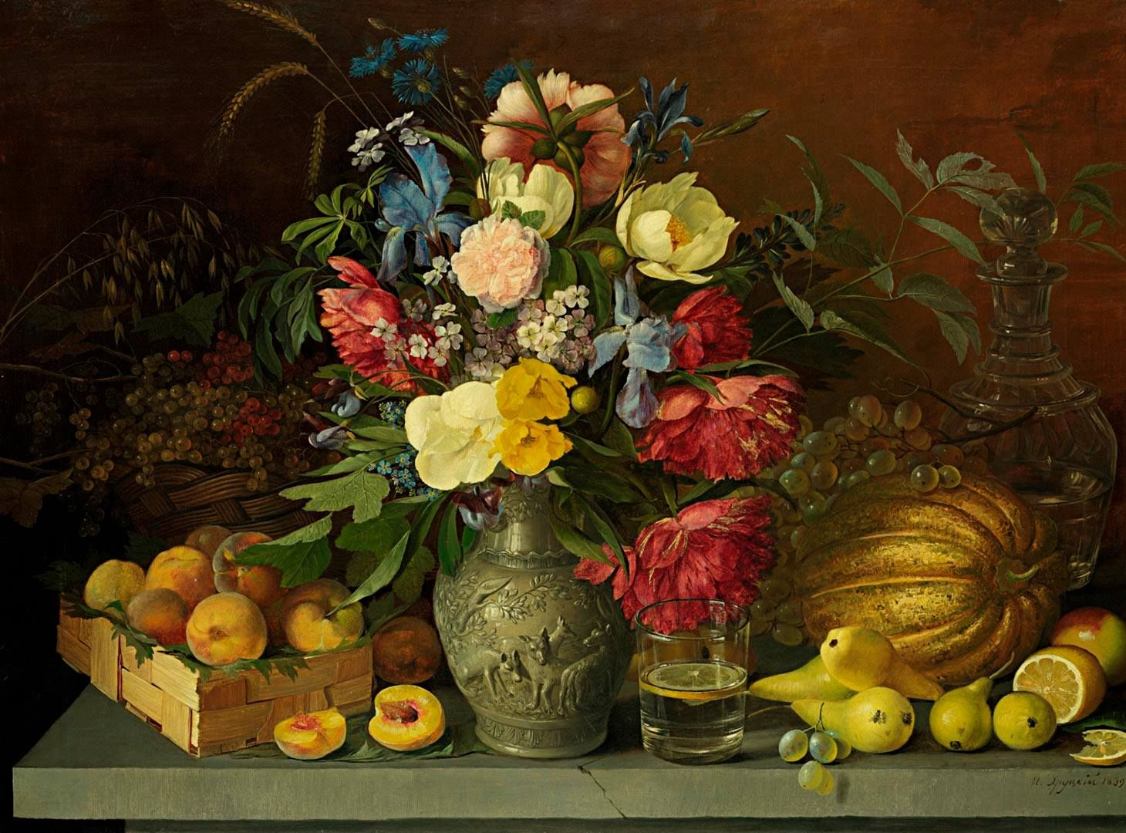
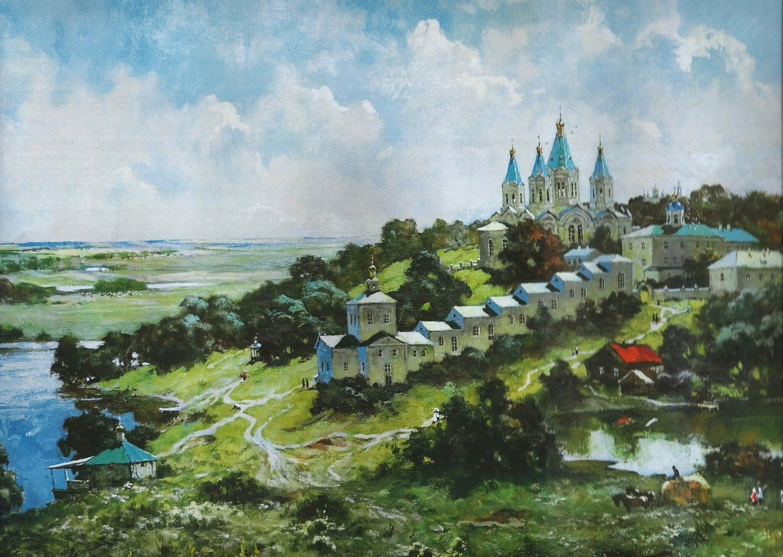
1.
2.

Slide 3
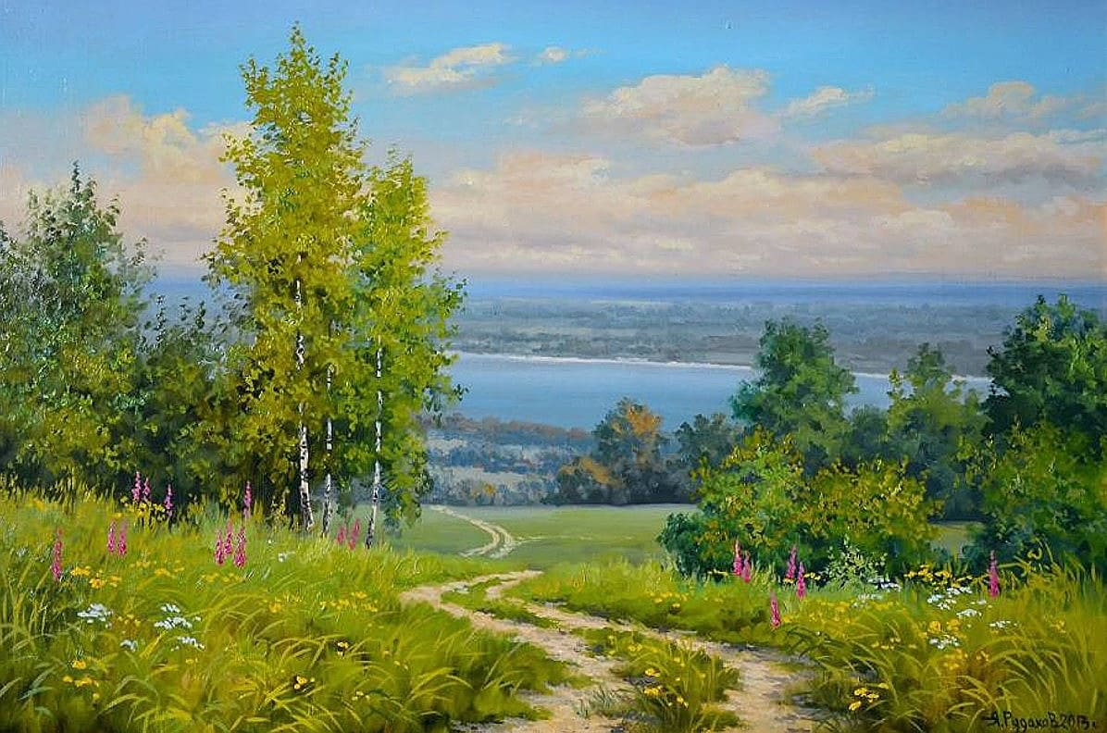
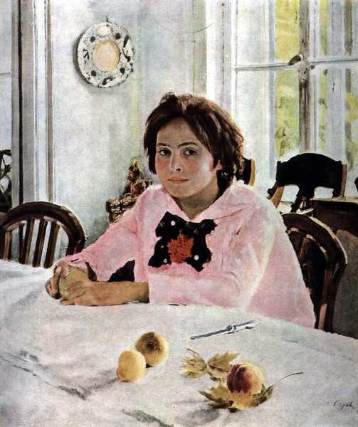
1.
Текст слайда
2.

Slide 4
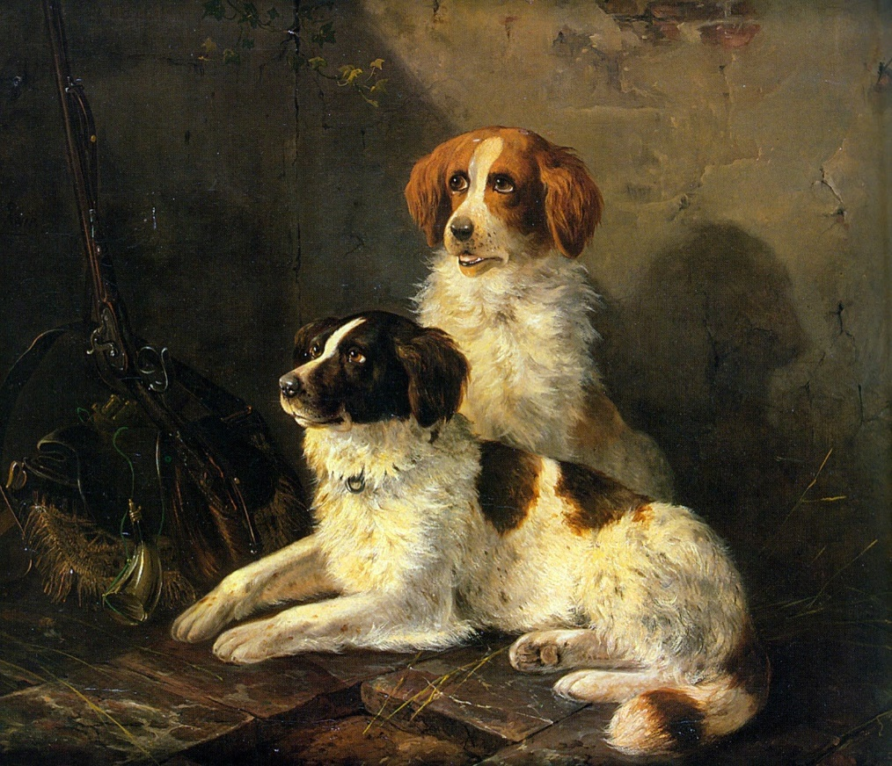
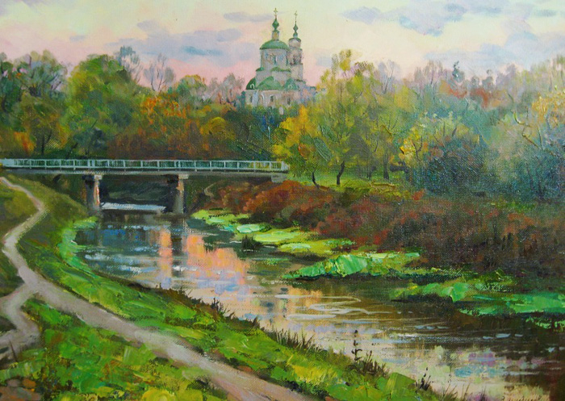
1.
Текст слайда
Текст слайда
2.

Slide 5
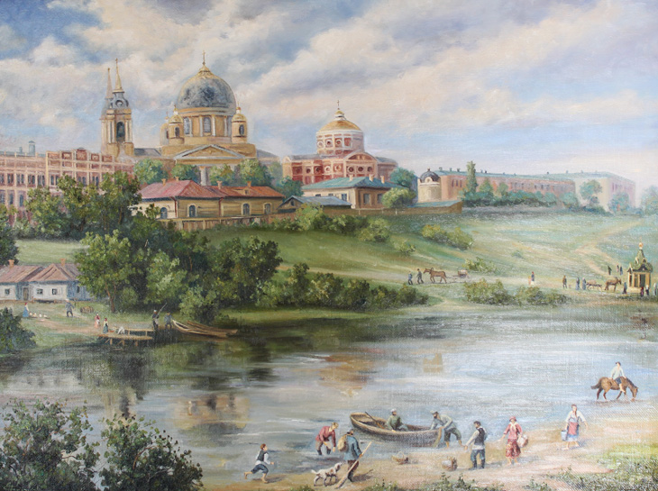
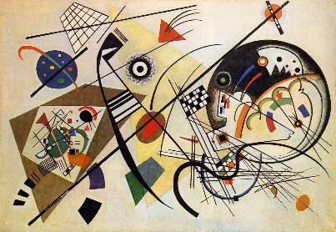
1.
2.

Slide 6
Источники:
https://avatars.mds.yandex.net/get-images-cbir/39685/Cz7DZ7fPDQ8J-MWB43wJmg3784/ocr
https://avatars.mds.yandex.net/get-images-cbir/2069387/TuYweFwP5XYOqJtlqxosTA3821/ocr
https://avatars.mds.yandex.net/get-images-cbir/2424713/AQRxZCluCW1FByPkAEJaew3869/ocr
https://avatars.mds.yandex.net/get-images-cbir/2964702/YJDoJA6eWCse4-IQ_ruM5Q3903/ocr
https://avatars.mds.yandex.net/get-images-cbir/2326033/f0a8Mhn1GU_yNYSUxy-6-w3940/ocr
https://avatars.mds.yandex.net/get-images-cbir/4614628/NdGKO8Gp3RndQj_8kgx86w3967/ocr
https://avatars.mds.yandex.net/get-images-cbir/4120307/munY1a1TRmq0pLNpRo2SSQ3998/ocr
https://avatars.mds.yandex.net/get-images-cbir/2183663/O_u7WSQpF68HYv8nW0g0Jg4023/ocr

